Slide 1

Requirements
Erik van Appeldoorn
erik@nforza.nl

Slide 2
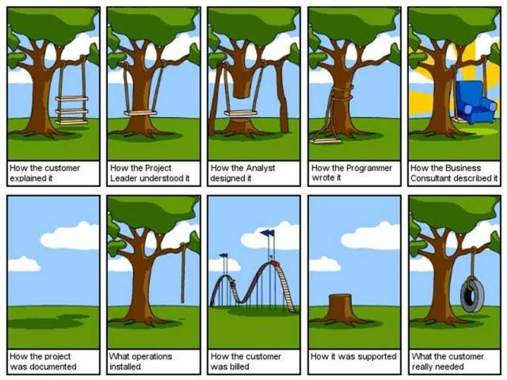
Requirements

Slide 3
Requirements
Stelling:
“De opdrachtgever weet precies wat hij wilt hebben”

Slide 4
Requirements
Debat:
“Je moet altijd eerst exact weten wat je moet bouwen voor je er aan begint.”

Slide 5
Requirements
“I start coding, you look what the
customer wants.”

Slide 6
Requirements
“Are we building the thing right and are we building the right thing?”

Slide 7
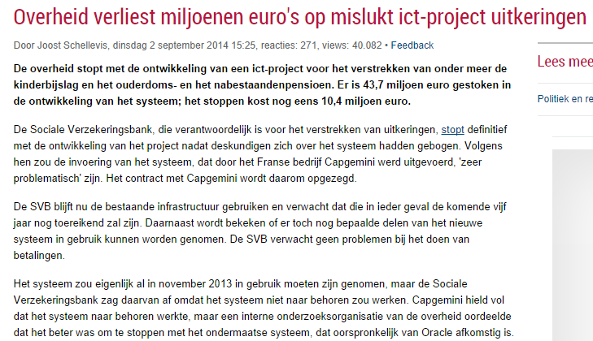
Requirements
Zouden onduidelijke requirements hier een rol hebben gespeeld?

Slide 8
Requirements
Voorbeelden uit de praktijk:
Big design Up-Front
Rough design Up-Front
No design Up-Front

Slide 9
Requirements
Belangrijk voor je gaat verzamelen:
What level of detail do we need?
In what form should we present the requirements?

Slide 10
Requirements
Verschillende mogelijkheden:
User Stories / Use Cases
Definieer acceptatie criteria
Gebruik (workflow) diagrams
Wireframes & visual designs
Non-functional requirements
Definieer test scenarios

Slide 11
Requirements
User story:
As a <user type>, I want <some goal> so that <some reason>.
Who: For whose benefit are we doing this?
What: What are we doing?
Why: Why are we doing this?

Slide 12
Requirements
Domain Driven Design (DDD)
Domain experts
Ubiquitous Language

Slide 13
Requirements
Eneco: “Ik wil dat een klant op de site kan inloggen en dan z’n energieverbuik kan inzien”
Bedenk 5 belangrijke vragen die je nog aan Eneco wilt stellen.
Maak 3 user stories voor dit onderdeel.
Presenteer je vragen en user stories

